Slide 1
volatileとは何か？
博士前期課程 大学院1年 西村和真

Slide 2
volatileとは
何か？
変数の値の可視性を保証する。
→ 変数に対して「キャッシュを使わず、必ずメインメモリから直接 読み書きしろ」と強制する。
保証
可視性が保証される。
→つまりスレッドが値を変更してもその最新の値がすぐに他の スレッドで反映されて見えること。
キャッシュを使用しないで大元のメインメモリを見に行けってこと。
Notes:
Volatileとは、変数の値の可視性を保証するためのものです。具体的には変数に対して「キャッシュを使わず、必ずメインメモリから直接読み書きしろ」と強制することをしています。 保障されるのは、変数の可視性です。つまりあるスレッドが値を変更してもその最新の値がすぐに他のスレッドで反映されて見えることです。(Enter)まぁつまりキャッシュを使用しないで大元のメインメモリを見に行ってねってことをしています。

Slide 3
なぜ必要か？
処理を高速化するために、CPUキャッシュを使い回す性質があるため
処理高速 Main Memory → CPU キャッシュ → レジスタ 変数A（更新） 古い変数A
スレッドA 「Main Memory」をまず更新する
スレッドB 「CPU キャッシュ」の古い変数Aを見てしまう。
Notes:
なぜ必要か。CPUは処理を高速化するために、CPUのキャッシュを使い回す性質があるためです。大元の Main Memory から手元の CPUキャッシュ にデータを移し、そこからさらに『レジスタ』と呼ばれるCPU内の作業台にデータを読み込んで、実際の計算を行っています。この時スレッドA,スレッドBの動きとしてAがMain Memory を更新した際に、スレッドBはCPUキャッシュの古い変数Aを見てしまい、齟齬が起きる可能性があります。そのため変数にvolatileとつけることにより毎度Main Memory を見に行き齟齬をなくす感じですね。

Slide 4
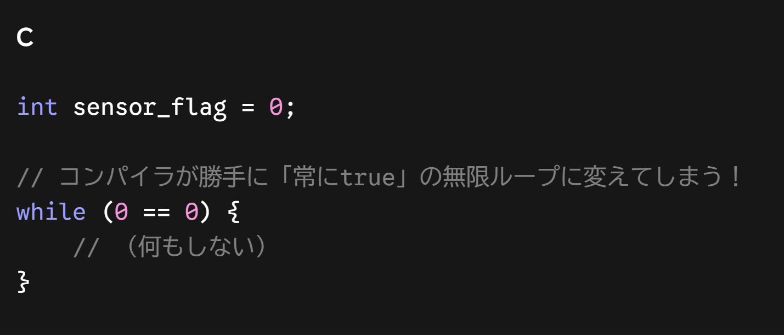
補足
組み込み系での無限ループ
例：センサーの反応を待つループ処理
①コンパイラ：ループ内でflag変数書き換えないから毎回確認しなくていいや
② コンパイラが勝手に常にtrueの無限ループに変える → 結果フリーズ
Notes:
補足、組み込み系で無限ループになるってことについて。例ですが、センサーの反応を待つループ処理があるとします。①コンパイラは無限ループ内、while内にて、sensor_flagの変数が変わる処理がないとメモリに毎回確認しなくていいとなります。そしてコンパイラが勝手に常にtrueの無限ループに変える、そして結果フリーズとなります。下記の図のように、0はもともとsensor_flagという変数だったのになぜか0==0と勝手に変えられてしまうって感じです。

Slide 5
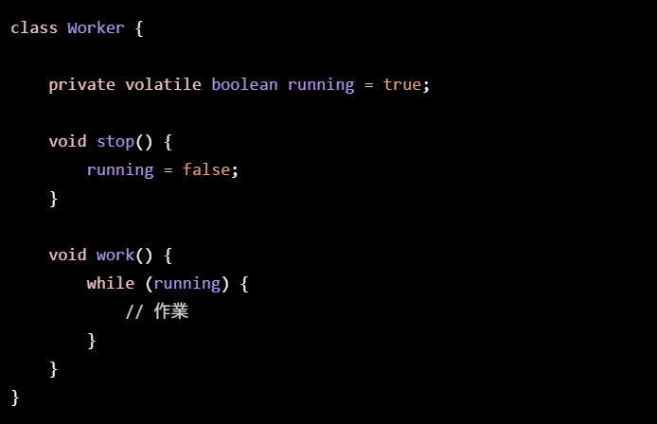
限界
・排他制御ができるわけではない。
スレッド間にて、スレッドが同時に最新の値を読み取ってしまう
→ 値が上書きされしまう現象が起こる。
一連の処理（読み取り→計算→書き込み）が必要な場合は向いていない。
使い時
停止フラグなどの結果に影響しないとき。
Notes:
次に限界について。Volatileは排他制御の代わりにはなれないということです。スレッド間にて、スレッドが同時に最新の値を読み取ってしまうと、値が上書きされてしまう現象が起こるといったことが起こります。一連の処理である読み取り、計算、書き込みが必要な場合は向いていません。そのため使い時として、停止フラグなどの結果に影響しないときが挙げられます。右の図のwhileの中身は、重いファイルのダウンロードや、時間のかかるデータ処理などをしていると想定してください。どっかのスレッドが処理停止のfalseに値を書き換えたときに、変数runningはキャッシュでなくメインメモリ見て値を更新するって感じです。

Slide 6
まとめ
何か？
変数の値の可視性を保証するもの。
仕組み
キャッシュを使用しないで大元のメインメモリを見に行っている。
限界
排他制御ができるわけではない。
Notes:
まとめです。Volatileとは変数の値の可視性を保証するものです。仕組みとしてキャッシュを使用しないで大元のメインメモリを見に行っています。限界は排他制御ができるわけではないことです。以上ですご清聴ありがとうございました

